Slide 1
«Стандарты по разработке и внедрению ИКТ, в том числе с точки зрения информационной безопасности»
Заседание Комиссии по стандартизации и техническому регулированию
Союза машиностроителей России Рособоронэкспорт от 26 06 2015г.
Докладчик:
Морозова А.А. – советник генерального директора ФГУП ЦНИИС,
Директор НТЦ « Информационные системы управления жизненным циклом»

Slide 2
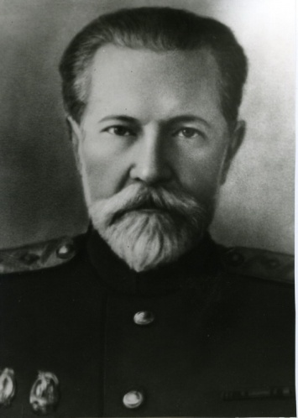
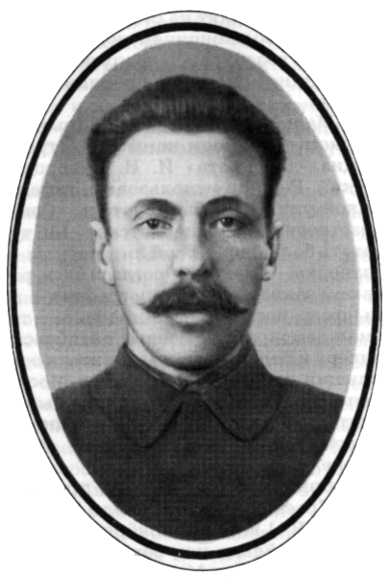
ФГУП ЦНИИС и История России
В стране в 1918 году уже существовали все виды связи –
почта, телеграф, телефон, радиосвязь.
« …У нас …отсутствует руководящий научный орган, который мог бы заниматься одновременно теоретической разработкой и практическим применением различных испытаний, усовершенствований и изобретений в области связи…Разрешить этот вопрос практически необходимо в ближайшее время…»
Азбукин Павел Андреевич ( 1882- 1970) – Один из основоположников отечественной отраслевой науки
В.Н.Подбельский - Народный Комиссар почт и телеграфов
ЦНИИС отсчитывает 97лет своей истории
с 11 ноября 1918 года
ЦНИИС никогда не был частным предприятием
ЦНИИС всегда решал государственные задачи и, естественно,
история ЦНИИС есть зеркальное отражение истории России
«Стандарты по разработке и внедрению ИКТ , в том числе с точки зрения информационной безопасности»

Slide 3
ФГУП ЦНИИС и задачи стандартизации
«Понятие устойчивости включает в себя живучесть (при воздействии внешних факторов) и
надежности (при воздействии внутренних факторов).» (Закон о Связи РФ)
«Один существенный недостаток сети G1G в настоящее время является спутниковая группировка, которая не справляется с передачей данных в условиях боевых действий:
Солдатам недоступны новейшие разведданные,
Дроны собирают данные, которыми не в силах воспользоваться командиры тактических операций
Корабли не в силах взаимодействовать сназемными частями,
В итоге — штаб, развернутый на театре боевых действий, не в силах синтезировать общую картину боевой операции»
(International Journal оГОреп Information Technologies Г5: 2307-8162 'о1. 2, Но. 10, 2014 ,
статья «Телекоммуникации для военных нужд: сетьGIG-3 по требованиям кибервойны» Шнепс-Шнеппе М.А., гнс ЦНИИС, дтн)

Slide 4
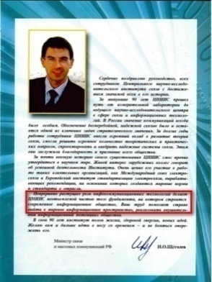
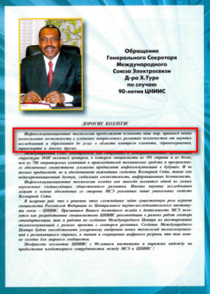
ФГУП ЦНИИС и задачи стандартизации
ФГУП ЦНИИС ( ЦНИИС г. Москва, ЛО ЦНИИС – филиал г.Санкт-Петербург) является:
головным отраслевым институтом, определяющим принципы и правила построения
национальной сети связи и телекоммуникационных технологий
основоположником международной академии связи, на настоящий момент 12 академиков МАС - сотрудники ФГУП ЦНИИС
Членом и активным участником Международных стандартизирующих организаций:
Международного союза электросвязи МСЭ
Международной электротехнической Комиссии МЭК
Разработчиком «Программы стандартизации
в области телекоммуникации
на период до 2020 года»
«Стандарты по разработке и внедрению инфотелекоммуникационных технологий, в том числе с точки зрения информационной безопасности»

Slide 5
ФГУП ЦНИИС И ОПК
В рамках основной деятельности ФГУП ЦНИИС осуществляет работы по обеспечению обороноспособности и безопасности Российской Федерации, а именно :
в соответствии с Указом Президента Российской Федерации от 4 августа 2004г. № 1009 предприятие включено в Перечень стратегических предприятий и стратегических акционерных обществ (позиция № 495 Перечня)
При начальнике Связи МО РФ:
Является членом Совета Главных Конструкторов Сетей Связи ВС РВ
Является руководителем секцией Сети Связи ВС РФ
При Федеральном Агентстве связи РФ является членом Совета Главных Конструкторов инженерных сетей связи для нужд обороны, правопорядка и охраны государства
«Стандарты по разработке и внедрению инфотелекоммуникационных технологий, в том числе с точки зрения информационной безопасности»

Slide 6
ФГУП ЦНИИС И ОПК
Работы, имеющие стратегическое значение для обеспечения обороноспособности и безопасности Российской Федерации в рамках гособоронзаказа:
договор по «Централизованному сервисному обслуживанию средств связи, программно-аппаратных комплексов и инфраструктуры информационных технологий эксплуатирующих организаций» Заказчик ОАО «Воентелеком», генеральный заказчик – Министерство обороны Российской Федерации. Ежегодное обслуживание с 2005 г.
Государственного контракта № 8-3-41/543/3А от 18 июля 2013г., заключённого между Министерством обороны Российской Федерации и Санкт-Петербургским филиалом ФГУП ЦНИИС на изготовление серийного образца «Унифицированный комплекс сбора и обработки данных…» применяется в интересах начальника войск РХБЗ в оперативно-стратегическом и оперативном уровнях управления.
Государственный контракт на разработку научно-технической продукции «Технические решения по созданию и оснащению элементов узла связи Центрального объекта Минобороны»,
ОКР «Создание комплекса предоставления услуг связи и комплексов программно-аппаратных средств информационного взаимодействия элементов наземной инфраструктуры. Генеральный заказчик – ОАО «Информационные спутниковые системы» имени академика М.Ф. Решетнева»;
модернизация программного комплекса мониторинга функционирования сетей связи специального назначения по заказу Главного управления связи Министерства обороны Российской Федерации;
Тд….
«Стандарты по разработке и внедрению инфотелекоммуникационных технологий, в том числе с точки зрения информационной безопасности»

Slide 7
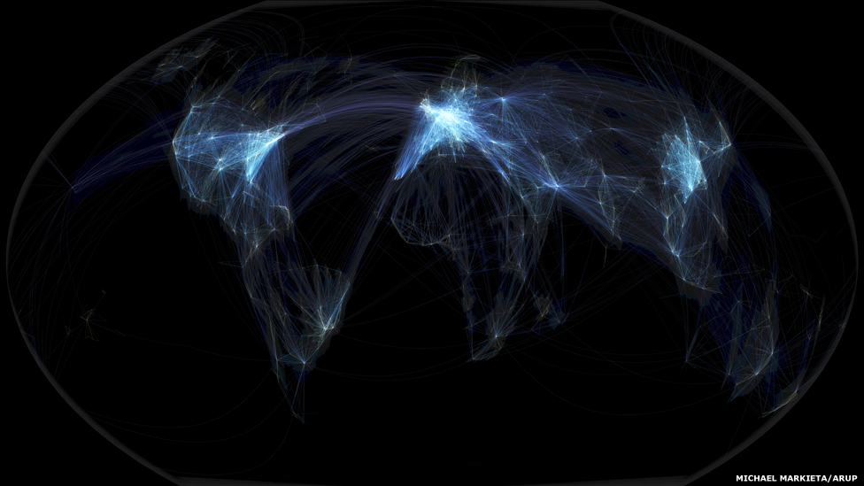
Основные положения геополитического и экономического развития Российской Федерации должны базироваться на принципах, заложенных в Доктрине информационной безопасности Российской Федерации (утв. Президентом РФ от 9 сентября2000г.NПр-1895) (далее Доктрина).
«Доктрина информационной безопасности Российской Федерации представляет собой совокупность официальных взглядов на цели, задачи, принципы и основные направления обеспечения информационной безопасности Российской Федерации…»
Суверенитет РОССИИ и
Инфотелекоммуникационный суверенитет

Slide 8
Технологии управления жизненным циклом
«Информационно-коммуникационные технологии (ИКТ) выступают одним из ключевых драйверов перехода к экономике, основанной на знаниях. Экспоненциальный рост технических характеристик, миниатюризация и снижение стоимости компонентов приводят к увеличению вычислительных мощностей и интеллектуальных возможностей техники, быстрой смене стандартов и технологических платформ информационных систем и сетей, соответствующих им товаров и услуг. Появление всепроникающих, интерактивных, персонализированных, сверхвысокоскоростных сетей, устройств и систем глобального масштаба способствует развитию мультимедийного контента и широкого спектра услуг.
Одновременно усиливается значение глобальных инновационных сетей, позволяющих управлять жизненным циклом товаров и услуг»
(УтвержденПредседателем Правительства Российской Федерации Д.МЕДВЕДЕВЫМ ПРОГНОЗ НАУЧНО-ТЕХНОЛОГИЧЕСКОГО РАЗВИТИЯ РОССИЙСКОЙ ФЕДЕРАЦИИ НА ПЕРИОД ДО 2030 ГОДА)
На базе ФГУП ЦНИИС создан НТЦ «Информационные технологии управления жизненным циклом» реализует следующий круг основных задач:
разработка и внедрение систем управления жизненным циклом объектов инфраструктуры на базе геоинформационных технологий;
обеспечение аварийной устойчивости инфраструктуры для цепей поставок в интересах ВПК;
обработка и передача измерительной информации распределенных систем управления жизненным циклом;

Slide 9
МАШИНОСТРОЕНИЕ
PLM технологии
ИКТ технологии

Slide 10
ФГУП ЦНИИС и PLM
PLM (англ. Product Lifecycle Management (PDL) – технология управления жизненным циклом объектов, организационно-техническая система, обеспечивающая управление всей информацией об объекте и связанных с ним процессах на протяжении всего его жизненного цикла, начиная с проектирования и производства
до снятия с эксплуатации.
С наступлением эпохи электронного бизнеса ситуация системы автоматизации стали обязательными, приобрели первостепенную значимость и теперь должны образовывать единую систему управления.
PLM технология является тем компьютерным "зонтиком", под которым объединяются все АСУ и становится инструментом управления жизненным циклом объектов- изделий.
Вначале внедрять на производстве PLM с поддержкой интернет-технологий решались только гиганты автомобиле- и авиастроения: Boeing, Ford, DaimlerChrysler, Lock-heed Martin, Toyota. На сегодняшний день система задействована в таких крупнейших компаниях, как Gene-ral Electric, Proctor&Gamble, Philips, Siemens, Coca-Cola, Ericsson и т.д.
«Стандарты по разработке и внедрению инфотелекоммуникационных технологий, в том числе с точки зрения информационной безопасности»

Slide 11
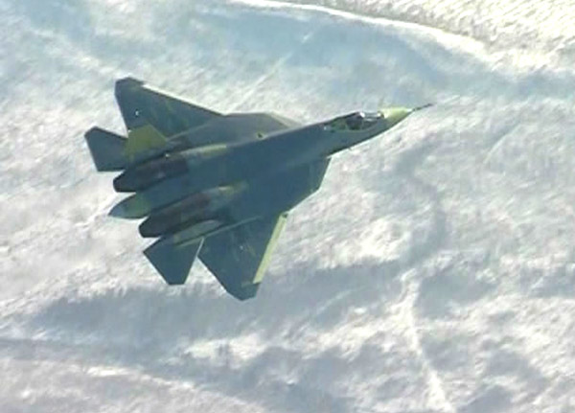
ФГУП ЦНИИС и задачи стандартизации
«Машиностроительный комплекс является одним из ключевых секторов экономики,
уровень развития которого в значительной степени определяет состояние
экономического потенциала Российской Федерации,
ее конкурентоспособность на внутреннем и мировом рынках, а также обороноспособность государства…
Вместе с тем на машиностроительный комплекс оказывает влияние ряд негативных общесистемных факторов,
ограничивающих его развитие, к которым в том числе относятся:
технологическая отсталость отдельных производств,
высокая материало- и энергоемкость производства,
низкая производительность труда,
недостаток финансовых ресурсов (в том числе на НИОКР),
зависимость от поставок импортных комплектующих,
зависимость экспортных поставок вооружений
и военной техники от геополитической конъюнктуры»
(п. 10.3. МАШИНОСТРОИТЕЛЬНЫЙ КОМПЛЕКС
Минэклномразвития « Прогноз СЭР до 2030г.)
«Стандарты по разработке и внедрению инфотелекоммуникационных технологий, в том числе с точки зрения информационной безопасности»

Slide 12
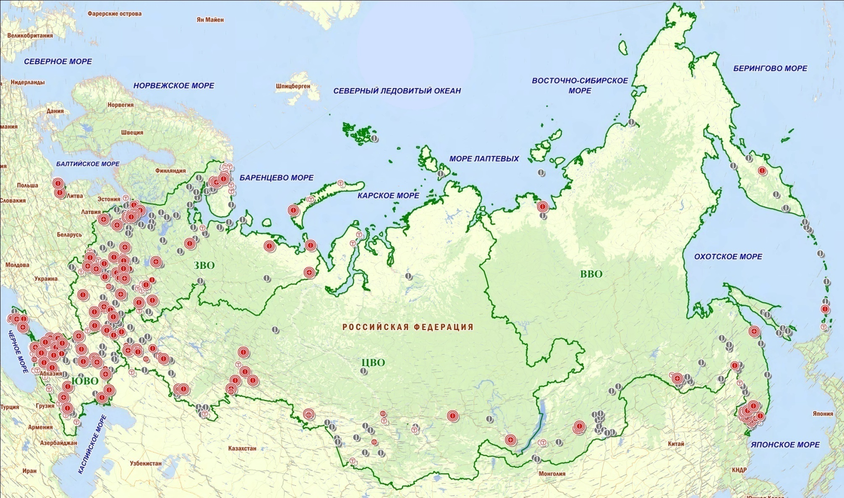
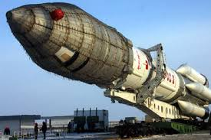
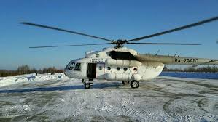
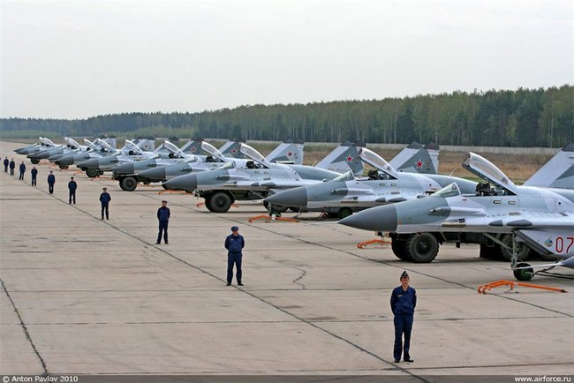
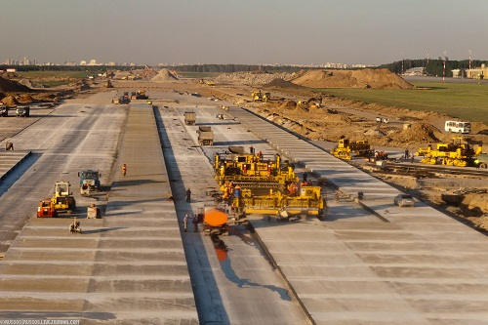
Технологии в обеспечение боеготовности аэродромной сети ВС МО РФ
Ставка сделана именно на
локальные войны,
как наиболее вероятные.
А это означает, что все части в России
должны быть постоянной готовности,
Notes:
К чему слова энштейна?
Чьи слова в рамке

Slide 13
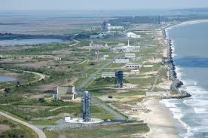
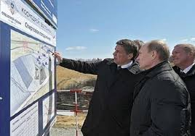
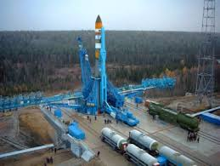
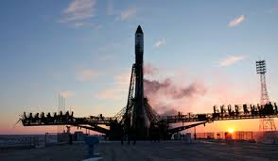
Технологии в обеспечении обороноспособности Космодромов
.
«Ключевым является
достаточность и работоспособность
отечественной инфраструктуры для подготовки и запусков КА»
ФА Роскосмос

Slide 14
Задачи стандартизации
Разработка национальных стандартов , должна осуществляться :
С учетом прогрессивных технологий и сервисов, обеспечивающих единое информационное пространство в защищенной среде от внешних и внутренних угроз
С Применением накопленного опыта и знаний, содержащихся в том числе в :
ГОСТ 24.103-84 «Автоматизированные системы управления. Основные положения»;
ГОСТ 24.104-85 «Автоматизированные системы управления. Общие требования»;
ГОСТ 34.003-90 «Автоматизированные системы управления. Термины и определения».
С учетом требованиям к информационной безопасности, как на аппаратном, так и программном уровне в соответствии с требованиями Стратегии национальной безопасности Российской Федерации до 2020г. (утверждена Указом Президента Российской Федерации от 12 мая 2009г. № 537) (далее Стратегия), а так же Доктрине информационной безопасности Российской Федерации (утв. Президентом РФ от 9 сентября 2000г.NПр-1895) (далее Доктрина), а именно, должны:
Обеспечивать сбор информации из независимых источников, а именно, с датчиков различных физических принципов действия, из технической документации и пр., для получения объективной информации об объекте и о его состоянии с учетом фактического маршрута исполнения производственного заказа (программы)
Обеспечивать геопространственную привязку и точность измерения выявляемых отклонений в ходе исполнения производственного заказа (программы) от нормативов, заложенных в конструкторскую и технологическую документацию
Осуществлять в режиме on-line цифровую обработку сигнала и его анализ, прогноз разрушения элементов, в соответствии с соответствующими режимами риск - мониторинга
Должны быть оборудованы помехозащищенной навигационной системой с высокой автономностью и должны решать задачи в условиях подавления спутниковых каналов связи
Обрабатывать, хранить, передавать информацию в абсолютно защищенной от кибер-атак среде.
«Стандарты по разработке и внедрению инфотелекоммуникационных технологий, в том числе с точки зрения информационной безопасности»

Slide 15
СПАСИБО ЗА ВНИМАНИЕ

